Slide 1

Tugas Akhir
Dasar Sistem Komputer
Pilihan Hewan Berdasarkan Kategori Makanan
Nama: Ani Anggraini Prasetyo
NIM: 2400018117
Kelas: C

Slide 2
pilihan hewan berdasarkan kategori hewan
Deskripsi Program
Program ini memungkinkan pengguna untuk memilih kategori hewan berdasarkan jenis makanannya. Setelah memilih kategoi, program akan menampilkan daftar hewan yang sesuai dengan kategori tersebut. Pengguna dapat memilih kategori lebih dari satu kali dalam satu sesi program, dengan kemampuan untuk mengulangi proses atau berhenti sesuai dengan perintah
Tujuan Program:
Memberikan pengalaman interaktif yang edukatif bagi pengguna mengenai kategori hewan.
Menjadi latihan praktis dalam pengembangan program berbasis teks menggunakan bahasa Assembly.
Menyediakan pengalaman penggunaan program yang memanfaatkan pengolahan input/output dan pengendalian alur.

Slide 3
Fitur Program
Menu utama: berisi pilihan kategori hewan berdasarkan jenis makanannya
Pilihan kategori: setelah memilih kategori, program akan menampilkan daftar hewan yang termasuk dalam kategori tersebut
Pengulangan atau berhenti: setelah menampilkan daftar hewan sesuai kategori yang dipilih, program akan menanyakan apakah pengguna ingin memilih kategori lain atau berhenti
Validasi input: program akan memeriksa apakah pilihan yang dimasukkan valid (1,2 atau 3 untuk kategori) dan menampilkan pesan kesalahan jika input tidak valid. Begitu juga dengan pilihan pengulangan (y/n), program akan memeriksa apakah input valid
Ruang Lingkup
aplikasi berbasis teks yang dijalankan di lingkungan DOS, dengan fokus pada penggunaan Bahasa assembly, pengelolaan input dan output, serta kontrol alur program.

Slide 4
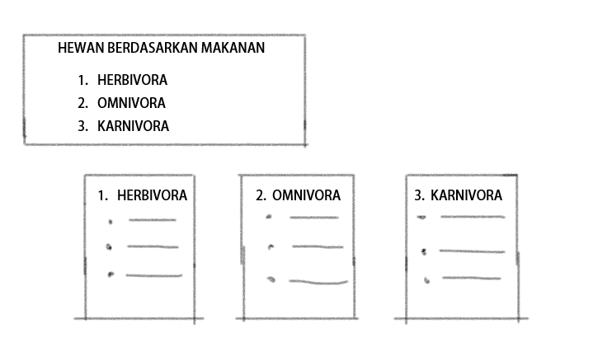
Sketsa Rancangan

Slide 5
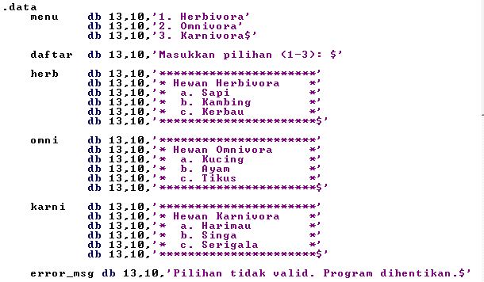
Penjelasan Kode Program
1. Bagian .data
Bagian ini berisi deklarasi data yang digunakan dalam program, seperti teks yang akan ditampilkan ke layar.

Slide 6
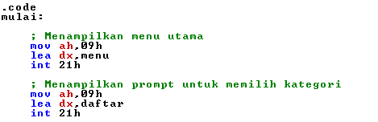
Penjelasan Kode Program
2. Bagian .code
Bagian ini adalah inti dari program yang berisi alur logika dan control.

Slide 7
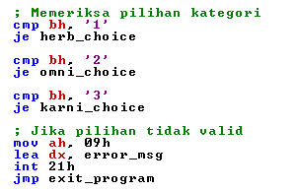
Penjelasan Kode Program

Slide 8



Penjelasan Kode Program
3. Label Pilihan Hewan

Slide 9

Penjelasan Kode Program
4. Keluar dari program

Slide 10
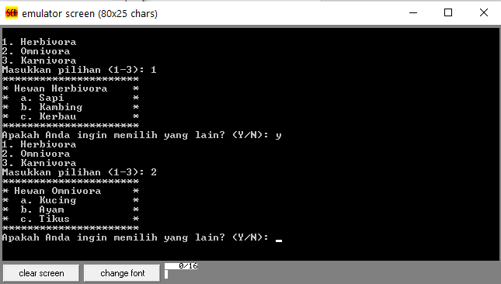
Hasil Eksekusi Program

Slide 11
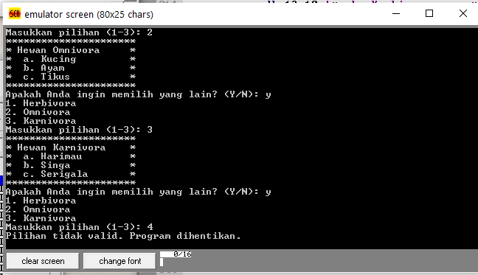
Hasil Eksekusi Program

Slide 12
Kesimpulan
Aplikasi pemilihan hewan berdasarkan kategori makanan adalah program yang sangat sederhana namun efektif untuk tujuan pembelajaran. Aplikasi ini memungkinkan untuk mengakses informasi tentang hewan berdasarkan kategori makanannya secara interakstif. Aplikasi ini juga memberikan dasar yang solid dalam memahami bagaimna cara kerja pemrograman, input/output menggunakan interrupt, serta bagaimna membuat program yang interaktif dan responsif terhadap Keputusan pengguna.

Slide 13
Terima Kasih

